Slide 1
HỆ THỐNG XẾP LỊCH GIẢNG DẠY
Thành viên tham gia
Lê Anh Minh
Nguyễn Hồng Quân
Nguyễn Văn Hiếu

Slide 2
Nội dung
Giới thiệu chức năng
Vấn đề được giải quyết
Hướng dẫn sử dụng
Chức năng chung
Phía Admin
Phía giảng viên
Nêu cụ thể những vấn đề hệ thống có thể giải quyết
Hình ảnh demo cách sử dụng hệ thống

Slide 3


01 Vấn đề được giải quyết
Tạo ra một hệ thống tự động và linh hoạt để xếp lịch học dựa trên các yêu cầu và ràng buộc được đề ra, đảm bảo rằng các lớp học được tổ chức một cách hợp lý và hiệu quả.
Tối ưu hóa việc sử dụng tài nguyên của nhà trường (phòng học)
Thay vì phải tự tay sắp xếp từng tiết học, từng môn học, sản phẩm sẽ tự động thực hiện việc này dựa trên các thông tin được cung cấp

Slide 4
Giới thiệu chức năng
02

Slide 5
Giới thiệu chức năng sản phẩm
Chức năng chung
- Đăng nhập: Giảng viên hoặc Admin có thể truy cập vào hệ thống bằng tài khoản đã đăng ký trước đó
- Đăng ký: Giảng viên có thể đăng ký tài khoản nếu trước đó chưa có tài khoản

Slide 6
Phía Admin
- Quản lý thông tin cá nhân: Admin có thể xem thông tin cá nhân, thay đổi thông tin cá nhân và đổi mật khẩu
- Sắp xếp lịch giảng: Hệ thống sẽ tiến hành tạo lịch giảng khi Admin cung cấp những tham số sau: Ngày bắt đầu, ngày kết thúc của môn học có thời gian nhiều nhất trong đợt, số lượng lớp học, số lượng phòng học, số lượng môn học.
- Xem lịch giảng: Admin có thể xem, tìm kiếm lịch giảng sau khi tạo lịch từ chức năng “Sắp xếp lịch giảng”, có thể xem những lịch giảng chưa đăng ký hoặc đã đăng ký và xuất Excel những lịch giảng đó

Slide 7
- Quản lý lớp học: Admin có thể xem, tìm kiếm, chỉnh sửa thông tin, xóa và tạo lớp học
- Quản lý môn học: Admin có thể xem. tìm kiếm, thêm mới, sửa thông tin và xóa thông tin của môn học
- Quản lý phòng học: Admin có thể xem. tìm kiếm, thêm mới, sửa thông tin và xóa thông tin của phòng học
- Quản lý tài khoản: Admin có thể xem. tìm kiếm, thêm mới, sửa thông tin xóa thông tin của tài khoản, ngoài ra Admin có thể khóa , mở khóa cho mỗi tài khoản hoặc có thể khóa, mở khóa tài khoản của toàn bộ giảng viên thỉnh giảng hoặc cơ hữu

Slide 8
Phía giảng viên:
- Quản lý thông tin cá nhân: Giảng viên có thể xem thông tin cá nhân, thay đổi thông tin cá nhân và đổi mật khẩu
- Đăng ký lịch giảng: Giảng viên có thể đăng ký và tìm kiếm lịch giảng sau khi Admin tạo lịch
- Xem lịch giảng: Giảng viên có thể tìm kiếm và xem những lịch giảng mà giảng viên đó đã đăng ký

Slide 9
Hướng dẫn sử dụng
03

Slide 10
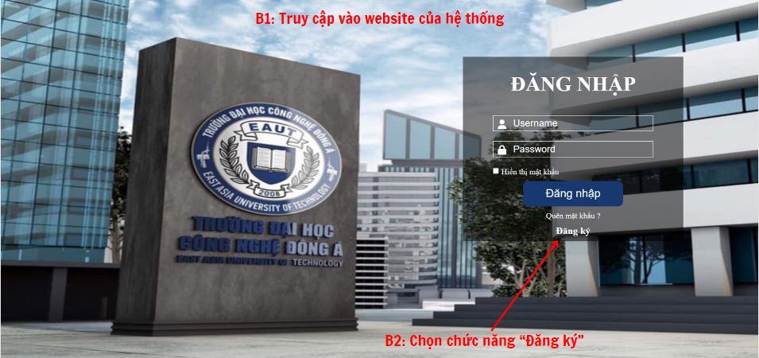
* Chức năng đăng ký

Slide 11
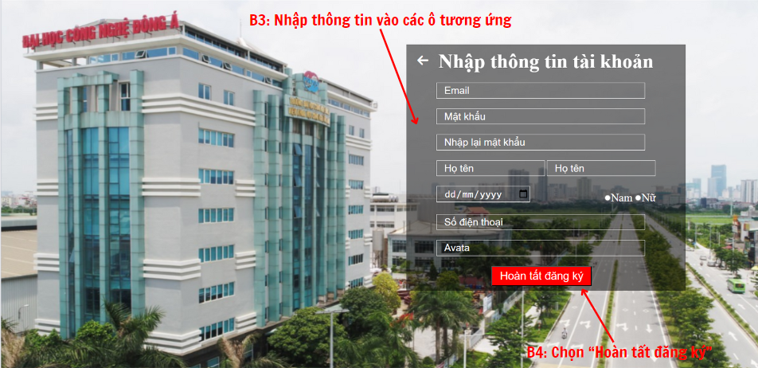
* Chức năng đăng ký

Slide 12
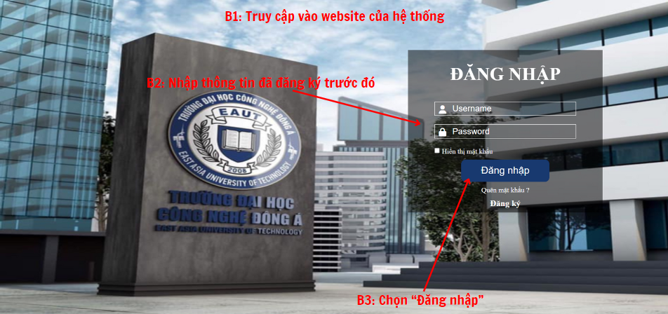
* Chức năng đăng nhập

Slide 13
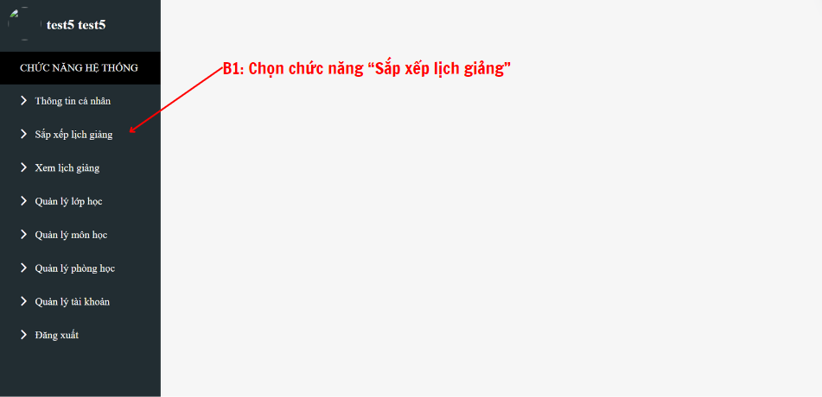
* Chức năng sắp xếp lịch giảng

Slide 14
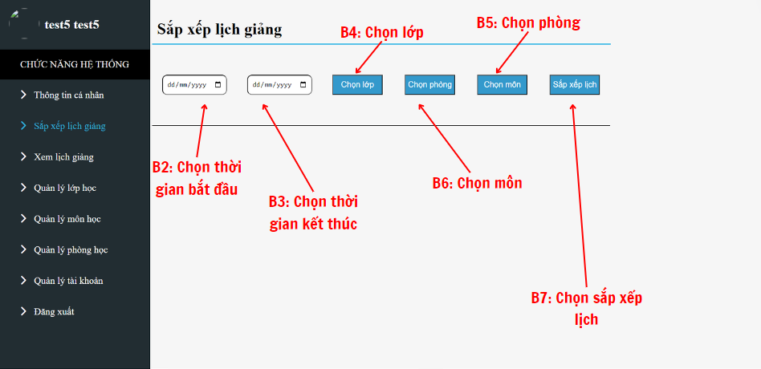
* Chức năng sắp xếp lịch giảng

Slide 15
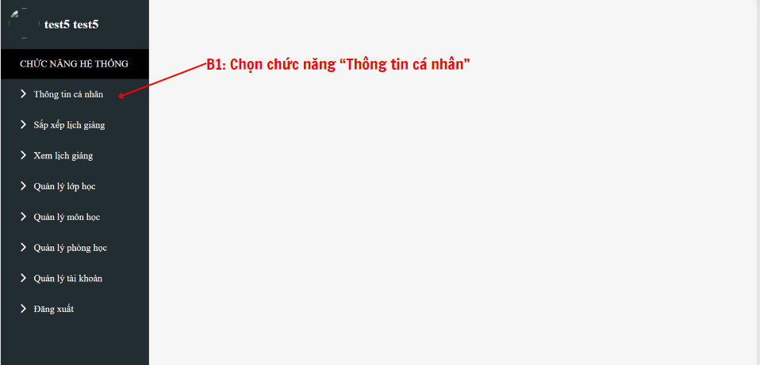
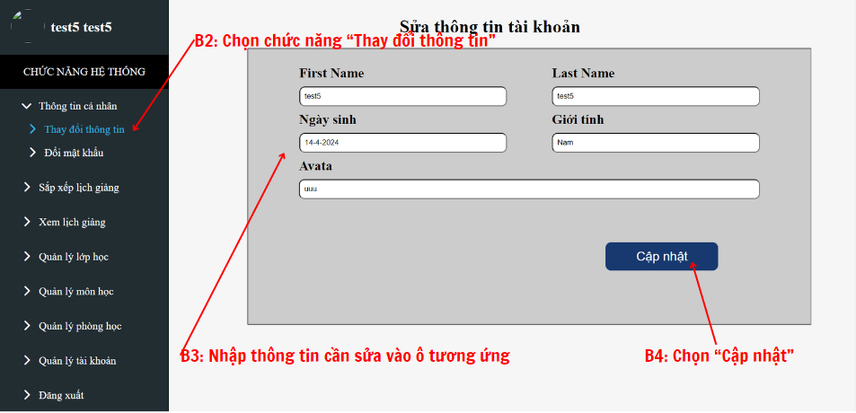
* Chức năng thay đổi thông tin

Slide 16
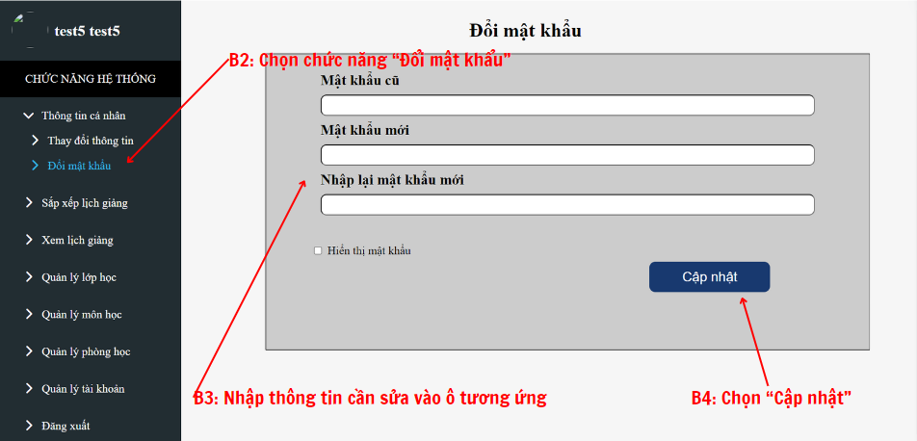
* Chức năng đổi mật khẩu

Slide 17
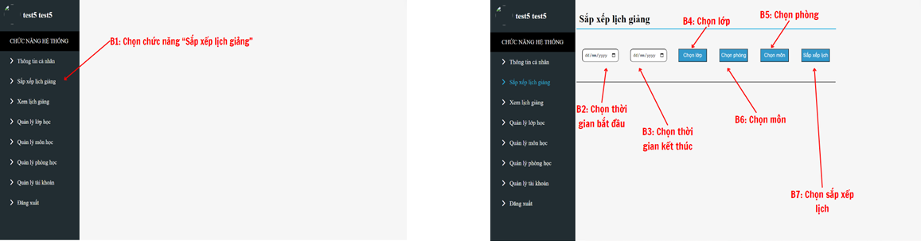
* Chức năng sắp xếp lịch giảng

Slide 18
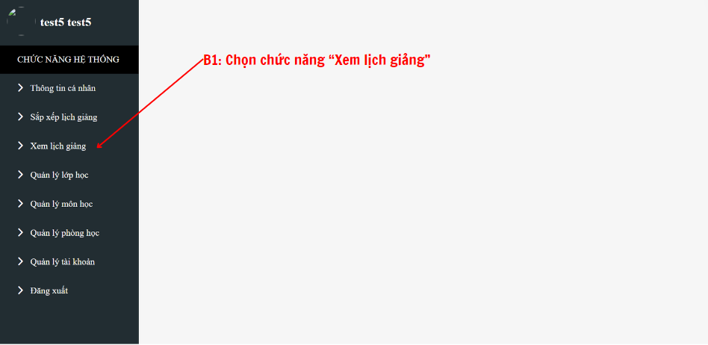
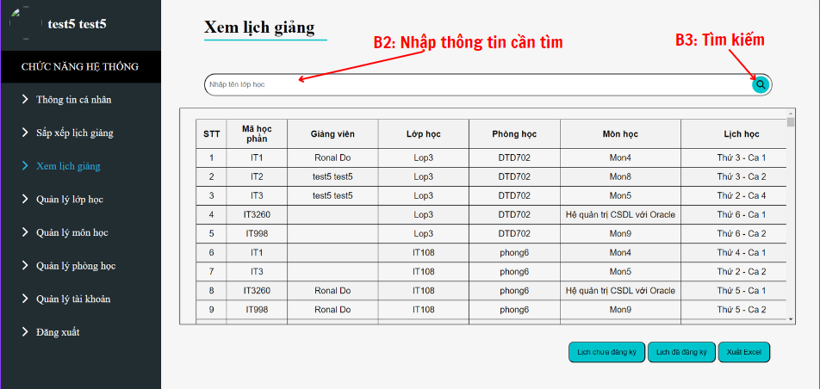
* Chức năng xem lịch giảng (dành cho Admin)

Slide 19
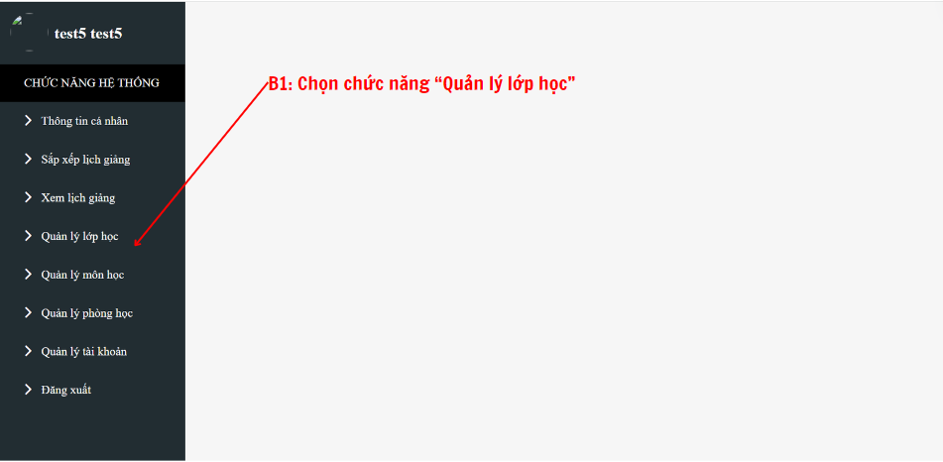
* Chức năng quản lí lớp học

Slide 20
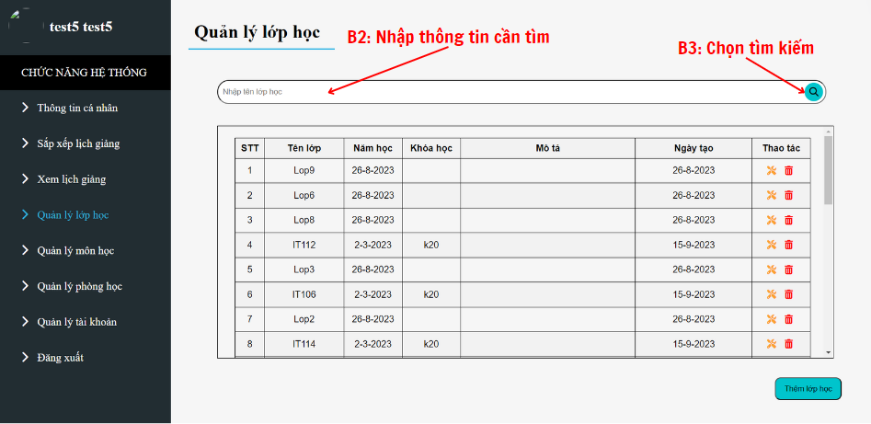
- Tìm kiếm lớp học

Slide 21
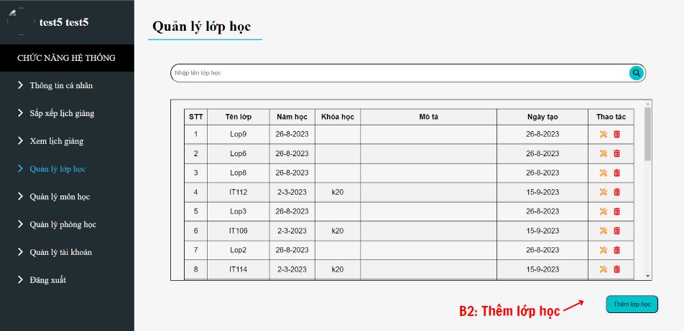
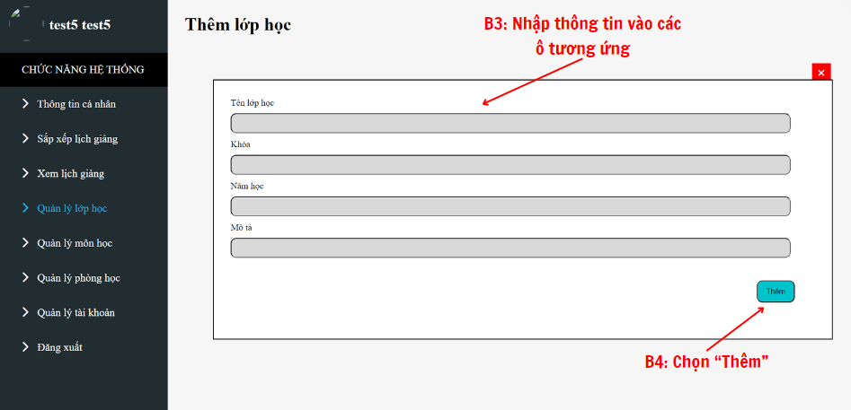
- Thêm lớp học

Slide 22

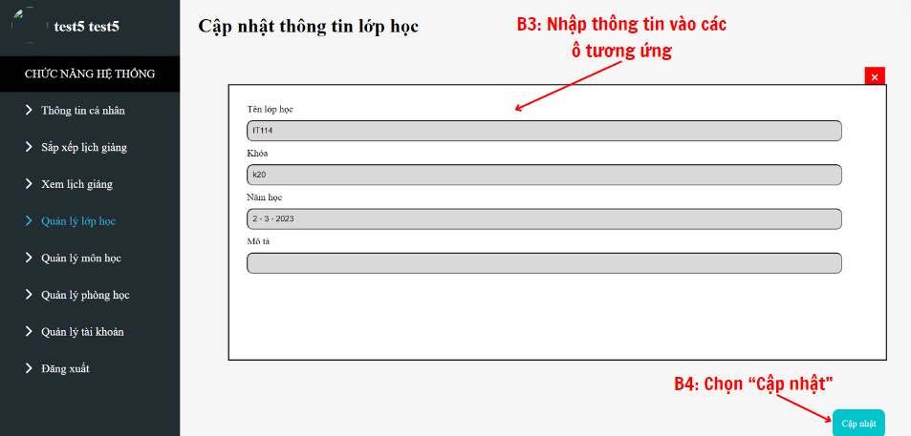
- Sửa thông tin lớp học

Slide 23

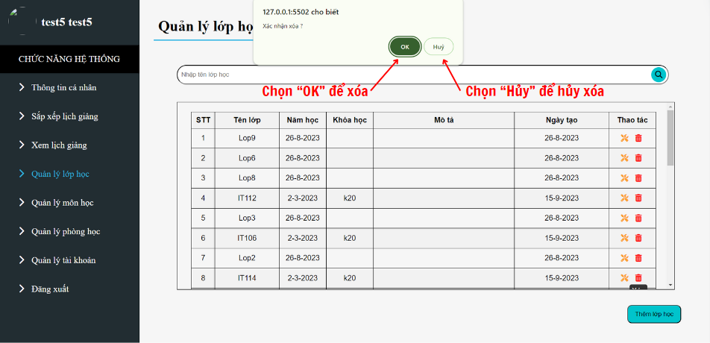
- Xóa lớp học

Slide 24
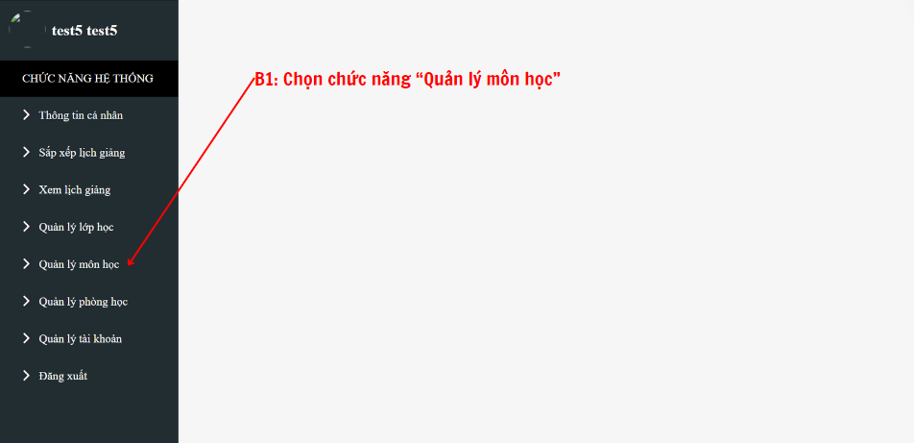
* Chức năng quản lí môn học

Slide 25
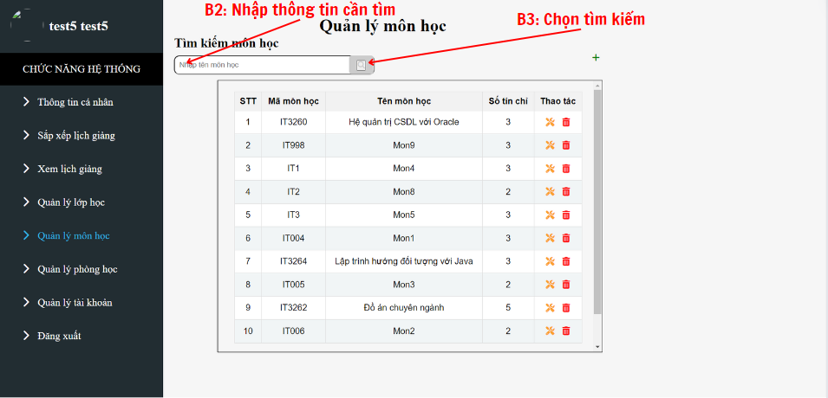
- Tìm kiếm môn học

Slide 26
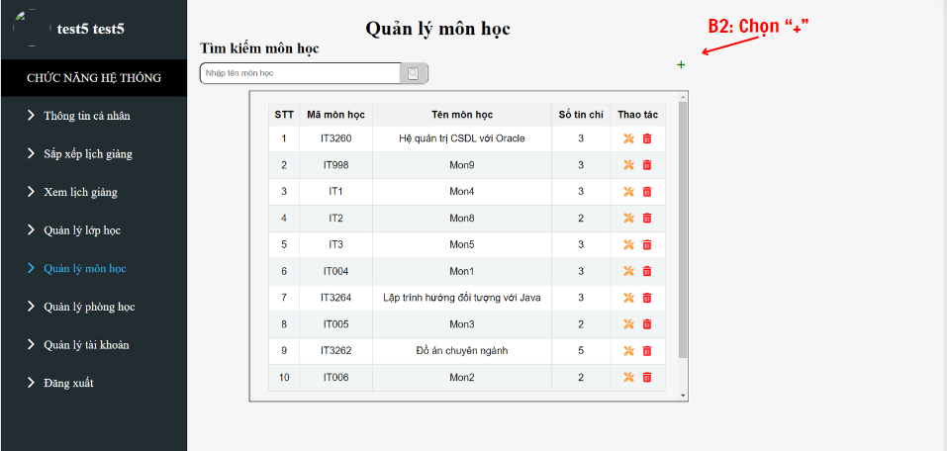
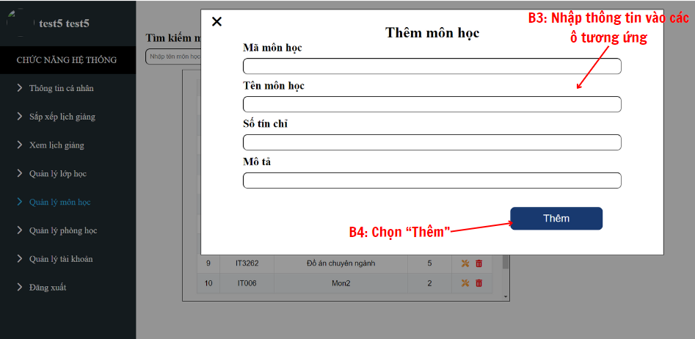
- Thêm môn học

Slide 27
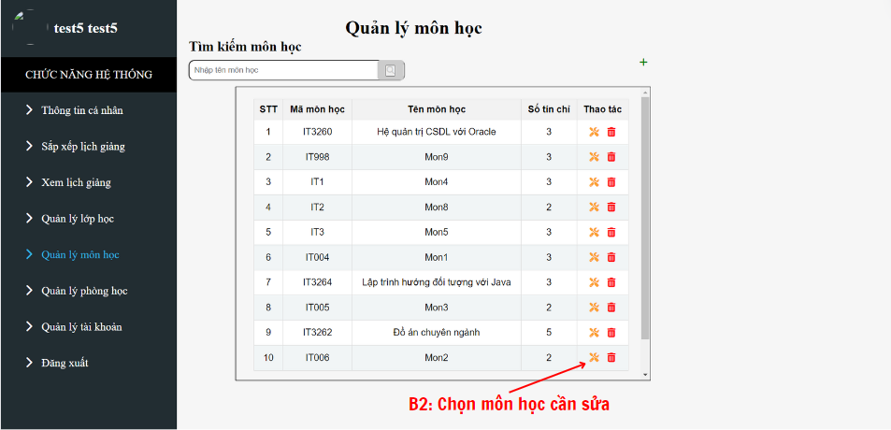
- Sửa thông tin môn học

Slide 28
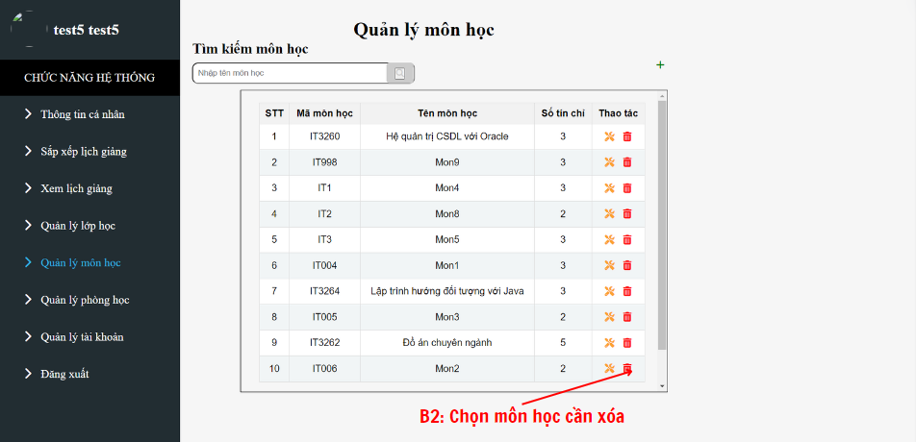
- Xóa môn học

Slide 29
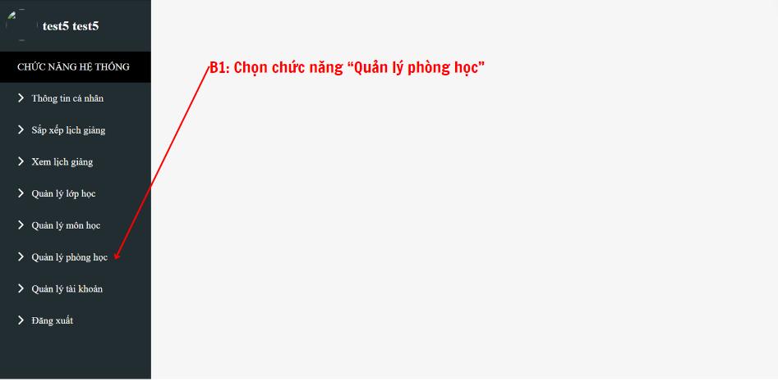
* Chức năng quản lí phòng học

Slide 30
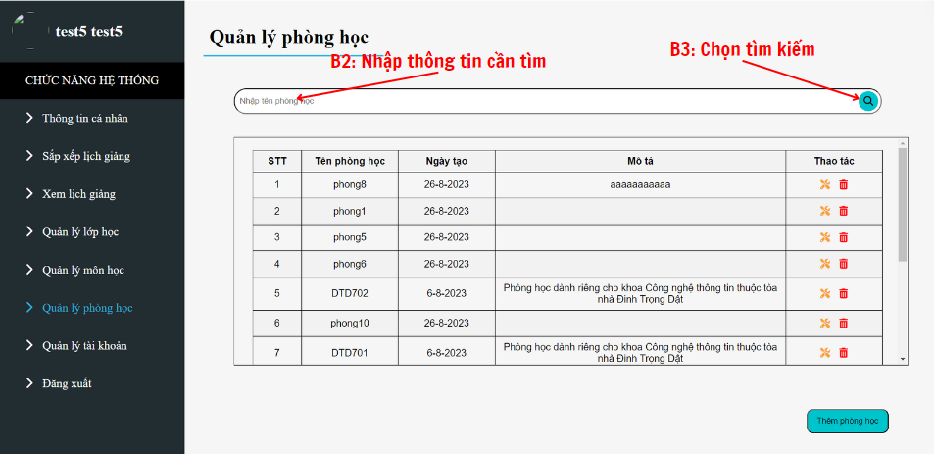
- Tìm kiếm phòng học

Slide 31
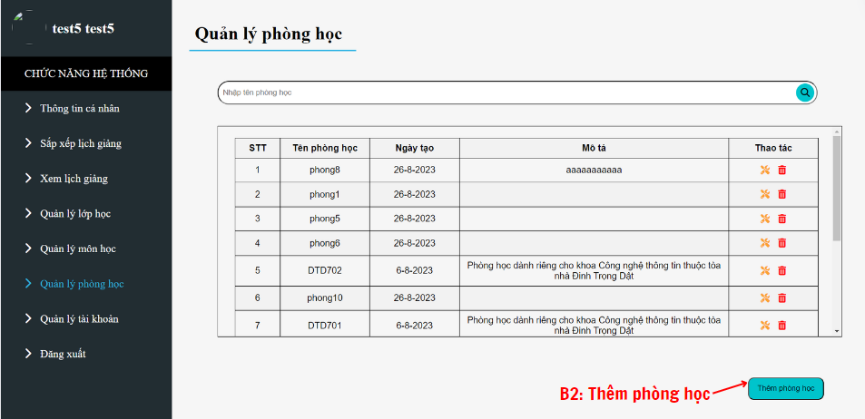
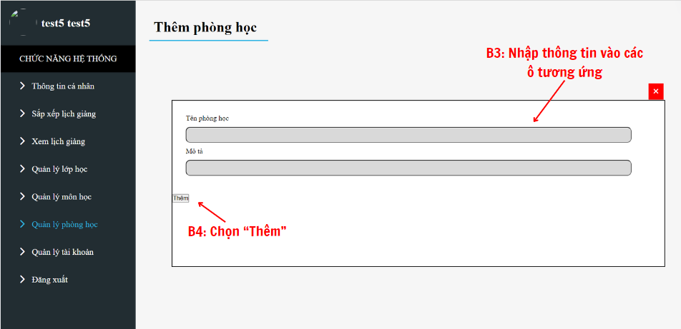
- Thêm phòng học

Slide 32
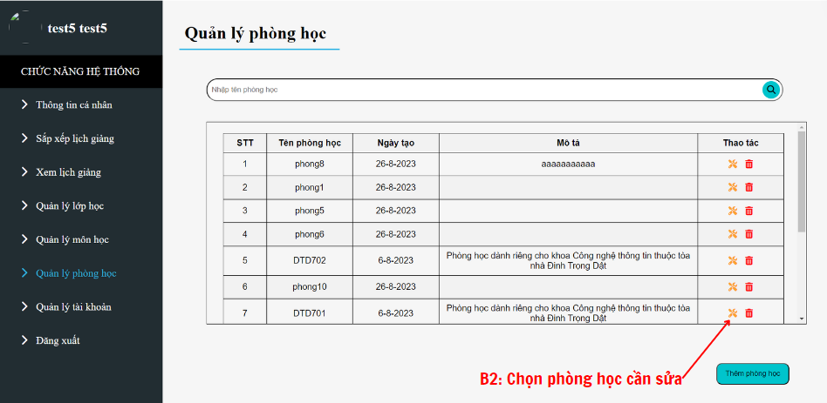
- Sửa thông tin phòng học

Slide 33
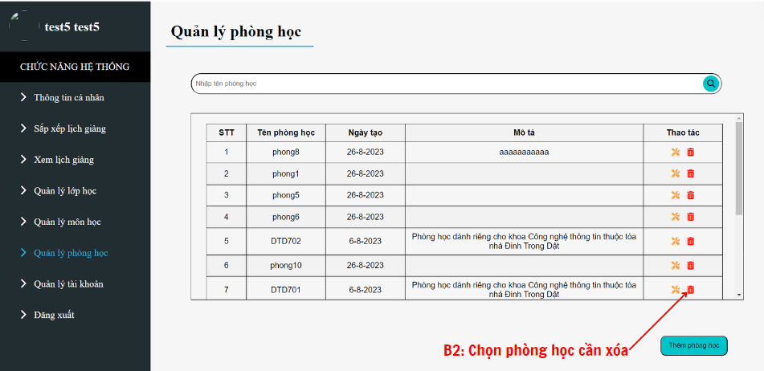
* Xóa phòng học

Slide 34
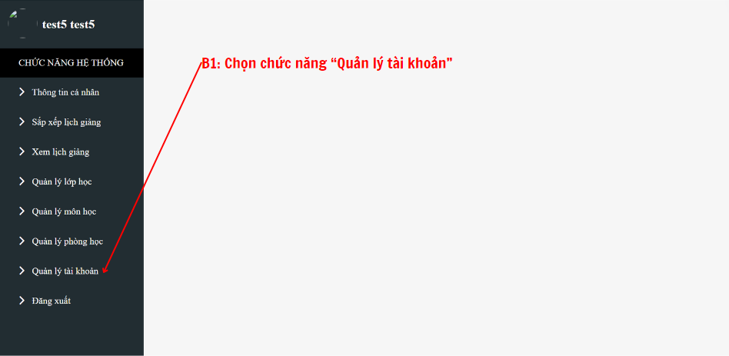
* Chức năng quản lí tài khoản

Slide 35
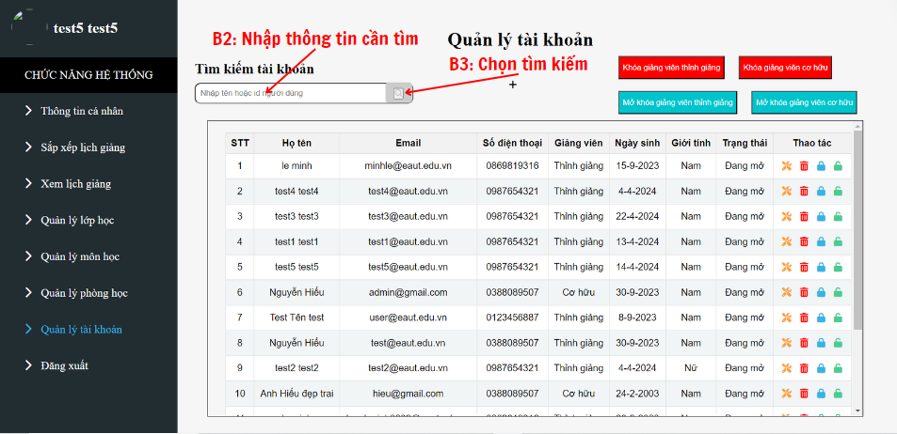
- Tìm kiếm tài khoản

Slide 36
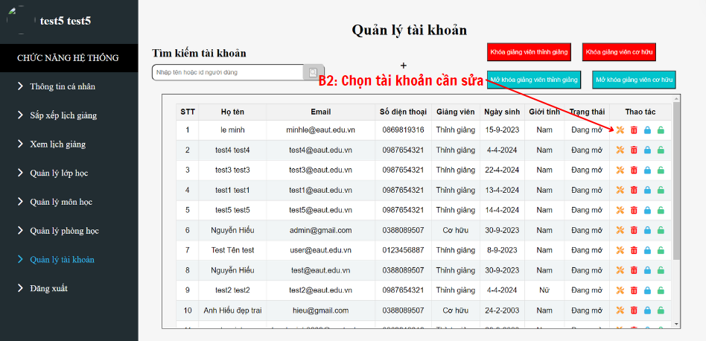
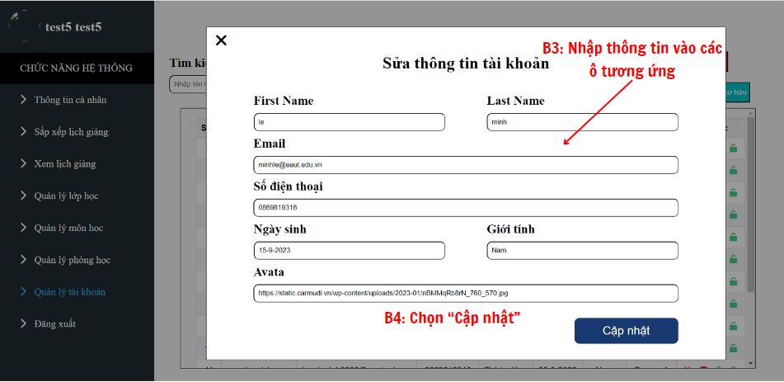
- Sửa thông tin tài khoản

Slide 37

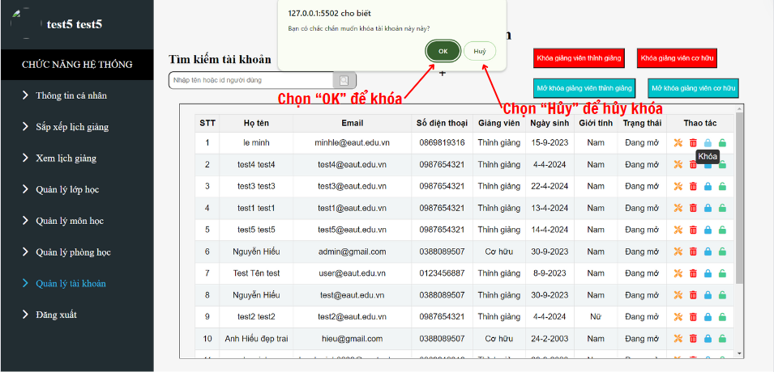
- Khóa từng tài khoản

Slide 38

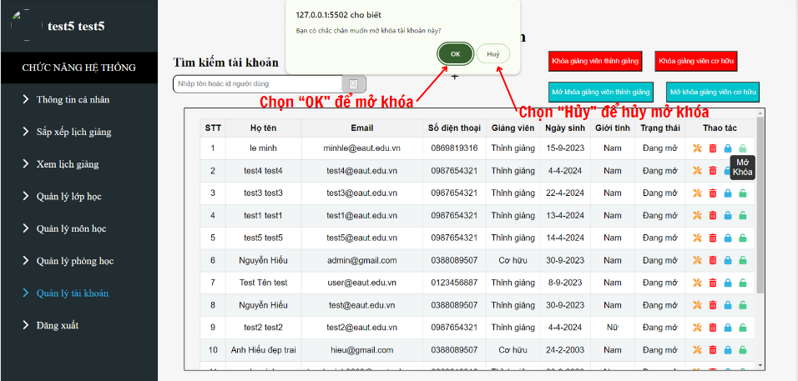
- Mở khóa từng tài khoản

Slide 39
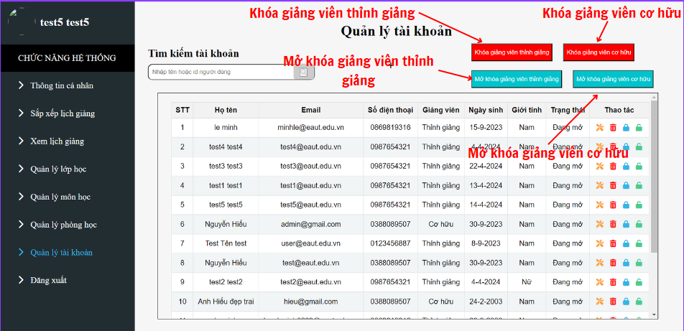
- Mở/Khóa nhiều tài khoản

Slide 40
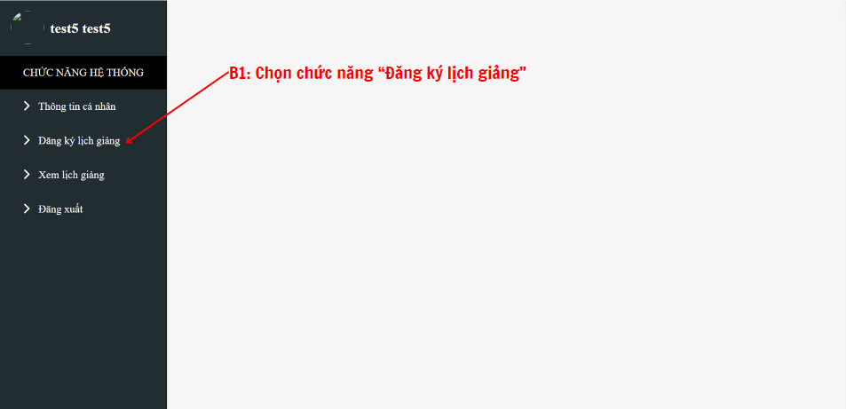
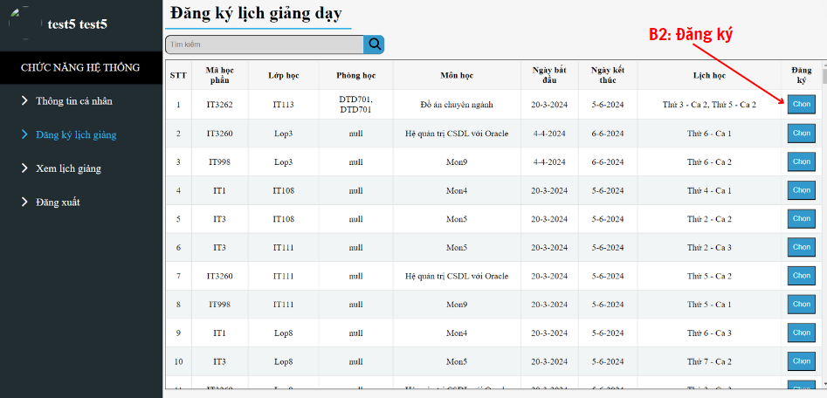
- Đăng ký lịch giảng

Slide 41
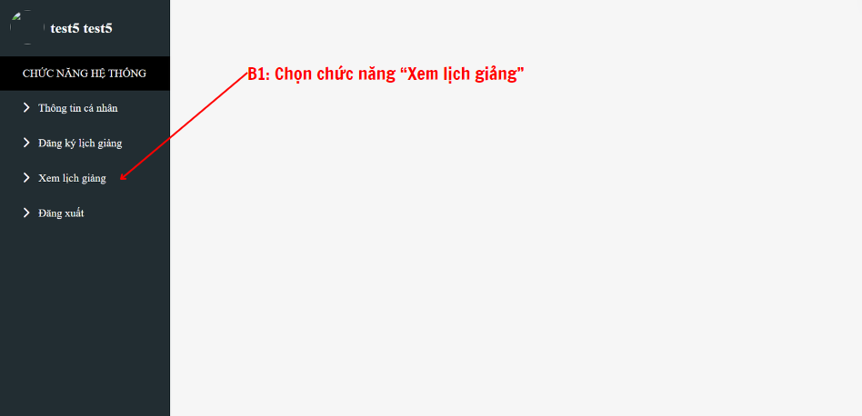
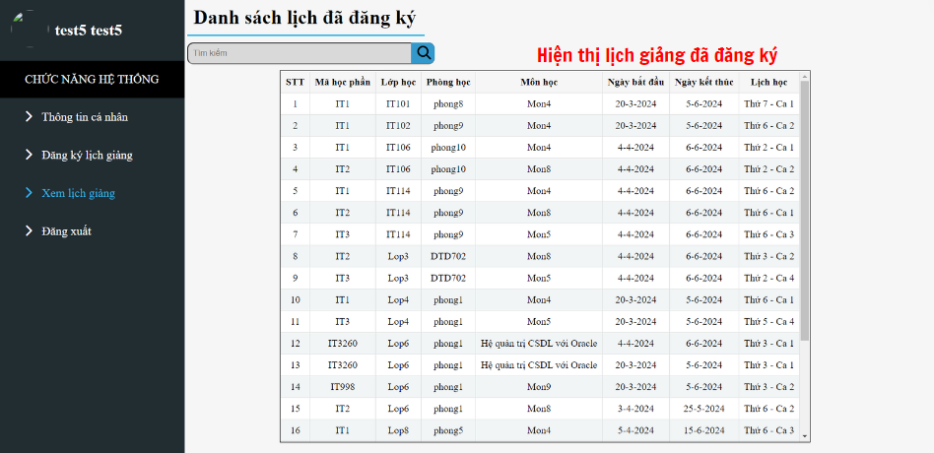
- Chức năng xem lịch giảng (dành cho giảng viên)

Slide 42
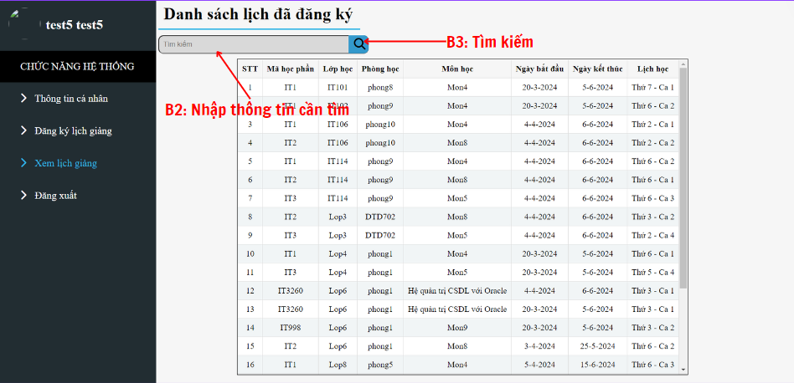
- Tìm kiếm lịch giảng

Slide 43



Thành viên trong nhóm
Minh Le
Quan
Hieu

Slide 44

Thank you!
Do you have any questions?

